Slide 1



LES GOODIES

Slide 2
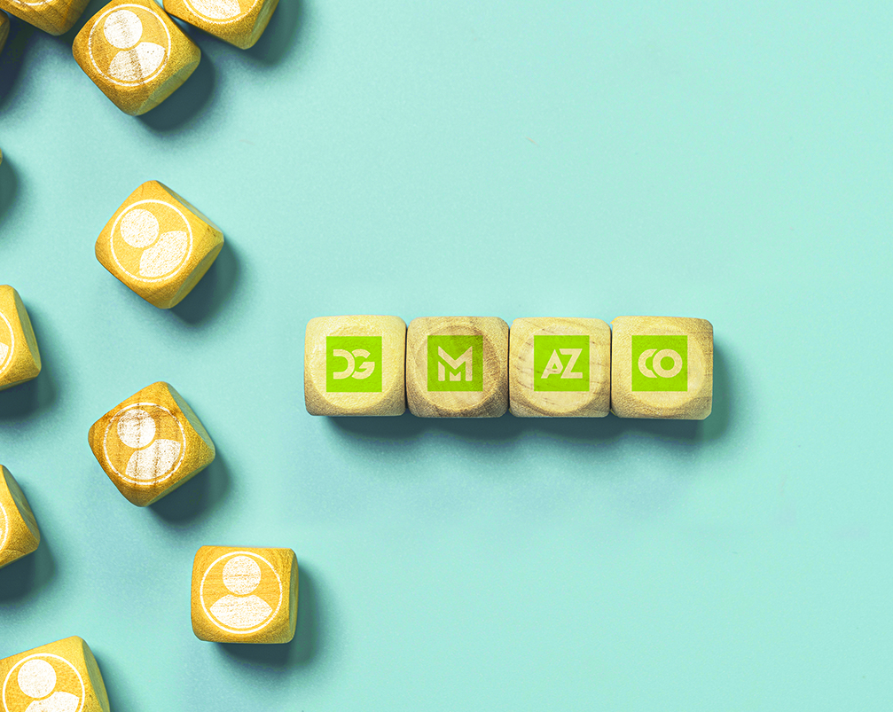
QUI SOMMES-NOUS ?

Slide 3
QUI SOMMES-NOUS ?
LES CHIFFRES CLÉS

Slide 4
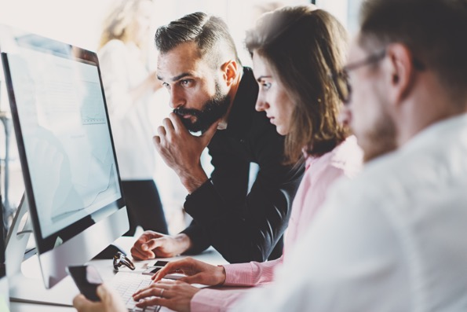
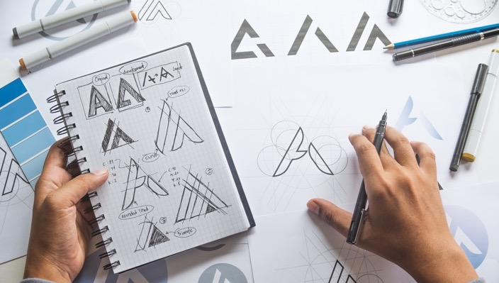
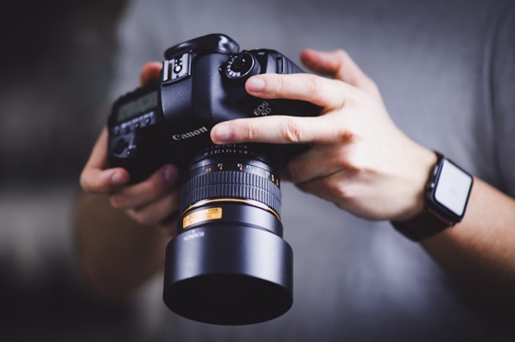
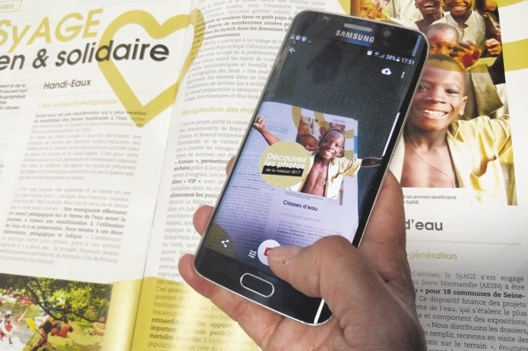
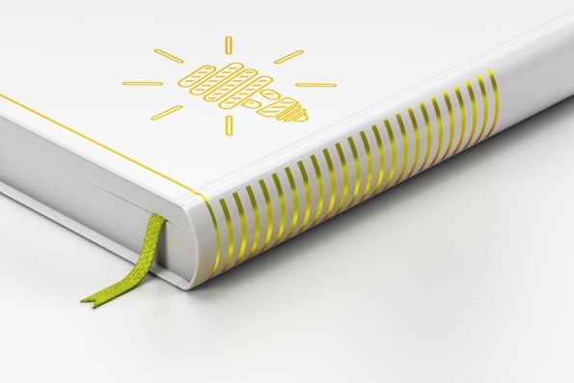
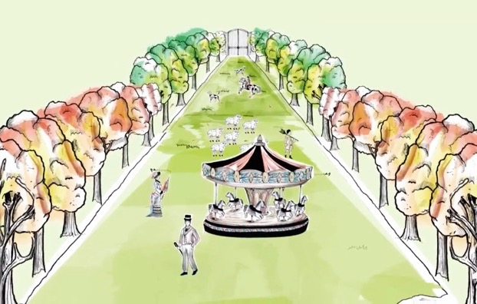
NOS DOMAINES D’EXPERTISES
CONSEIL
DESIGN
Stratégie de communication
globale
Stratégie digitale
Positionnement de marque
Conception de campagne
Direction artistique
Création
Identité visuelle
Logotype - Charte graphique
Infographie
PRODUCTION DE CONTENUS
DIGITAL
Web to print
Papier connecté
Emailing - newsletters
Site internet
Plateforme dédiée
Gestion event
Conception-rédaction
Traduction
Photographie
Illustration
Infographie modélisation 3D
ÉDITION
VIDÉOS
Conseil en fabrication
Impression offset & numérique
Façonnage
Embellissement
Logistique
Routage
Réalisation
& production audiovisuelle
Motion design
Vidéos 360°

Slide 5
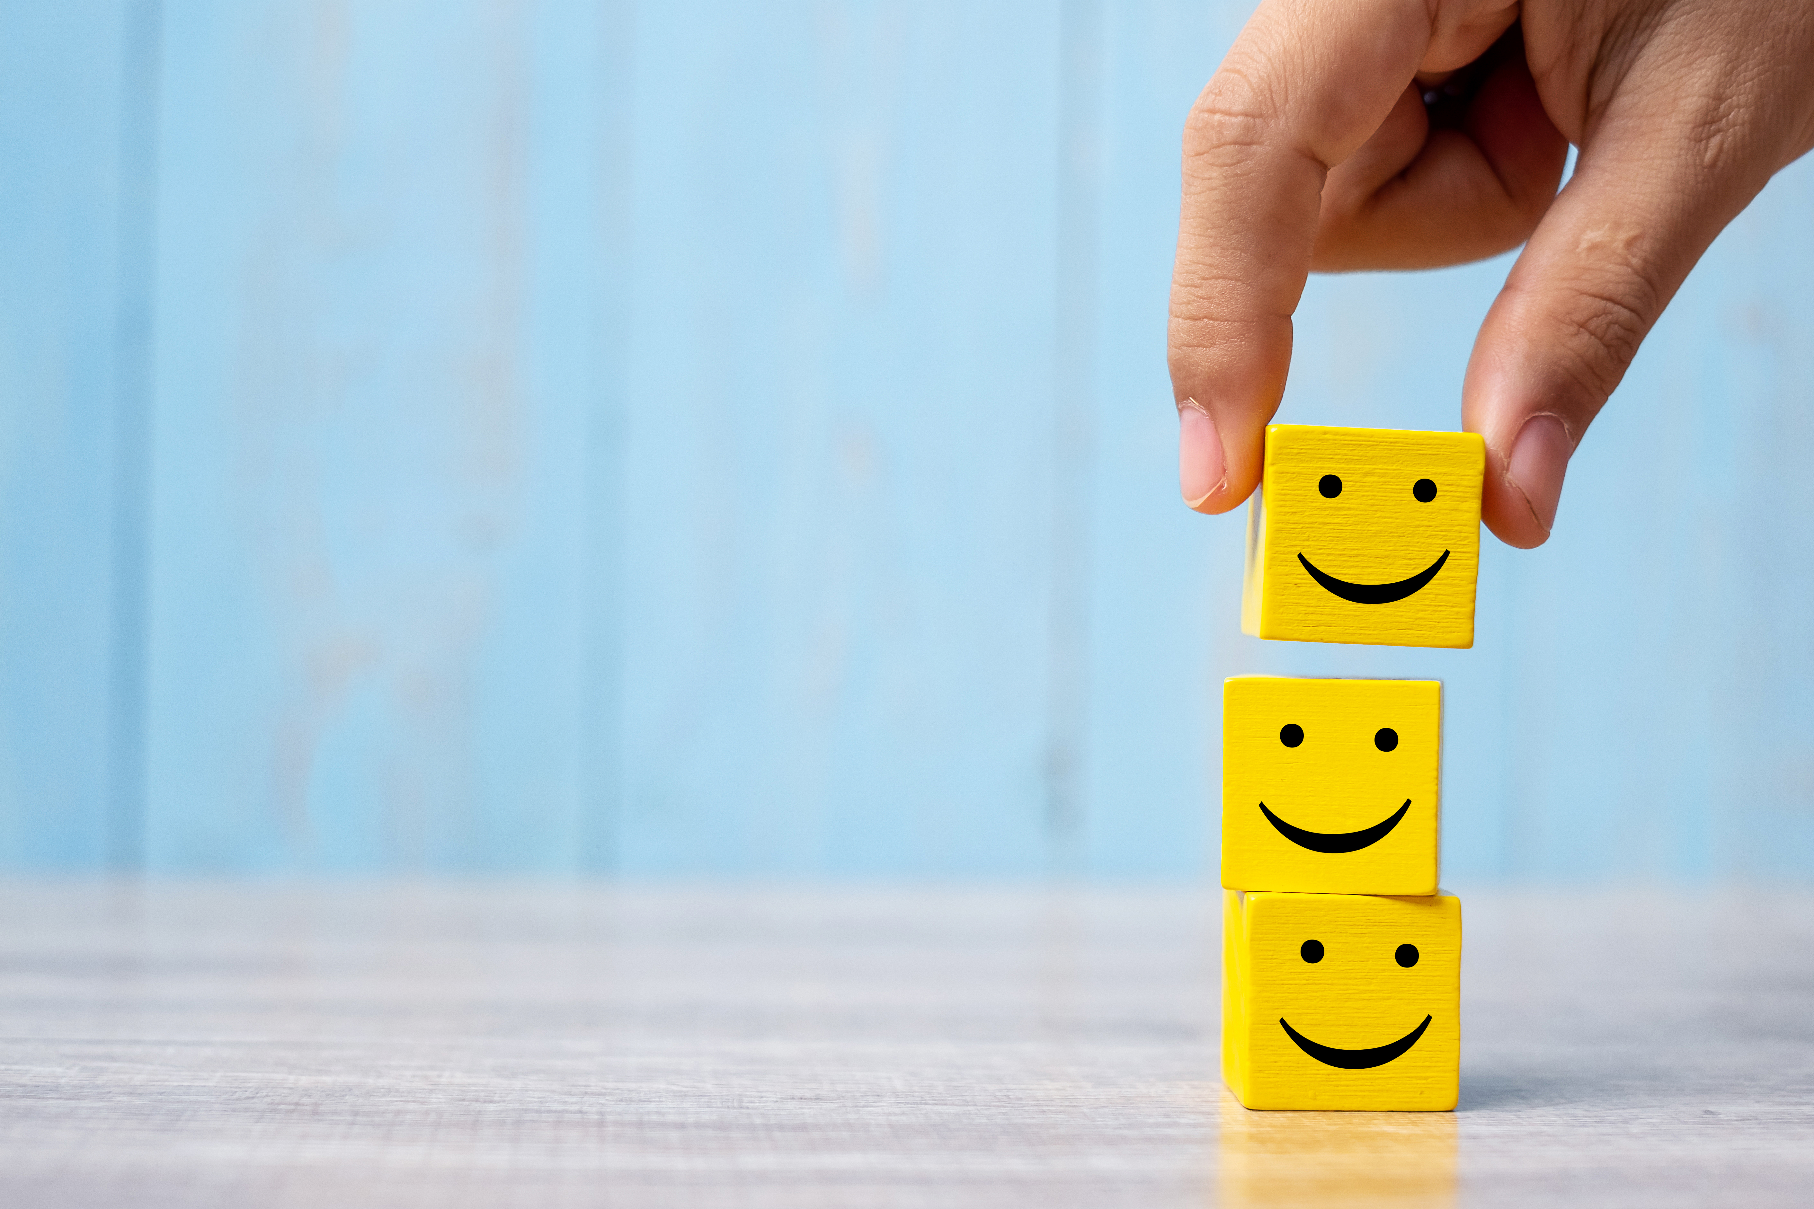
NOS RÉALISATIONS

Slide 6
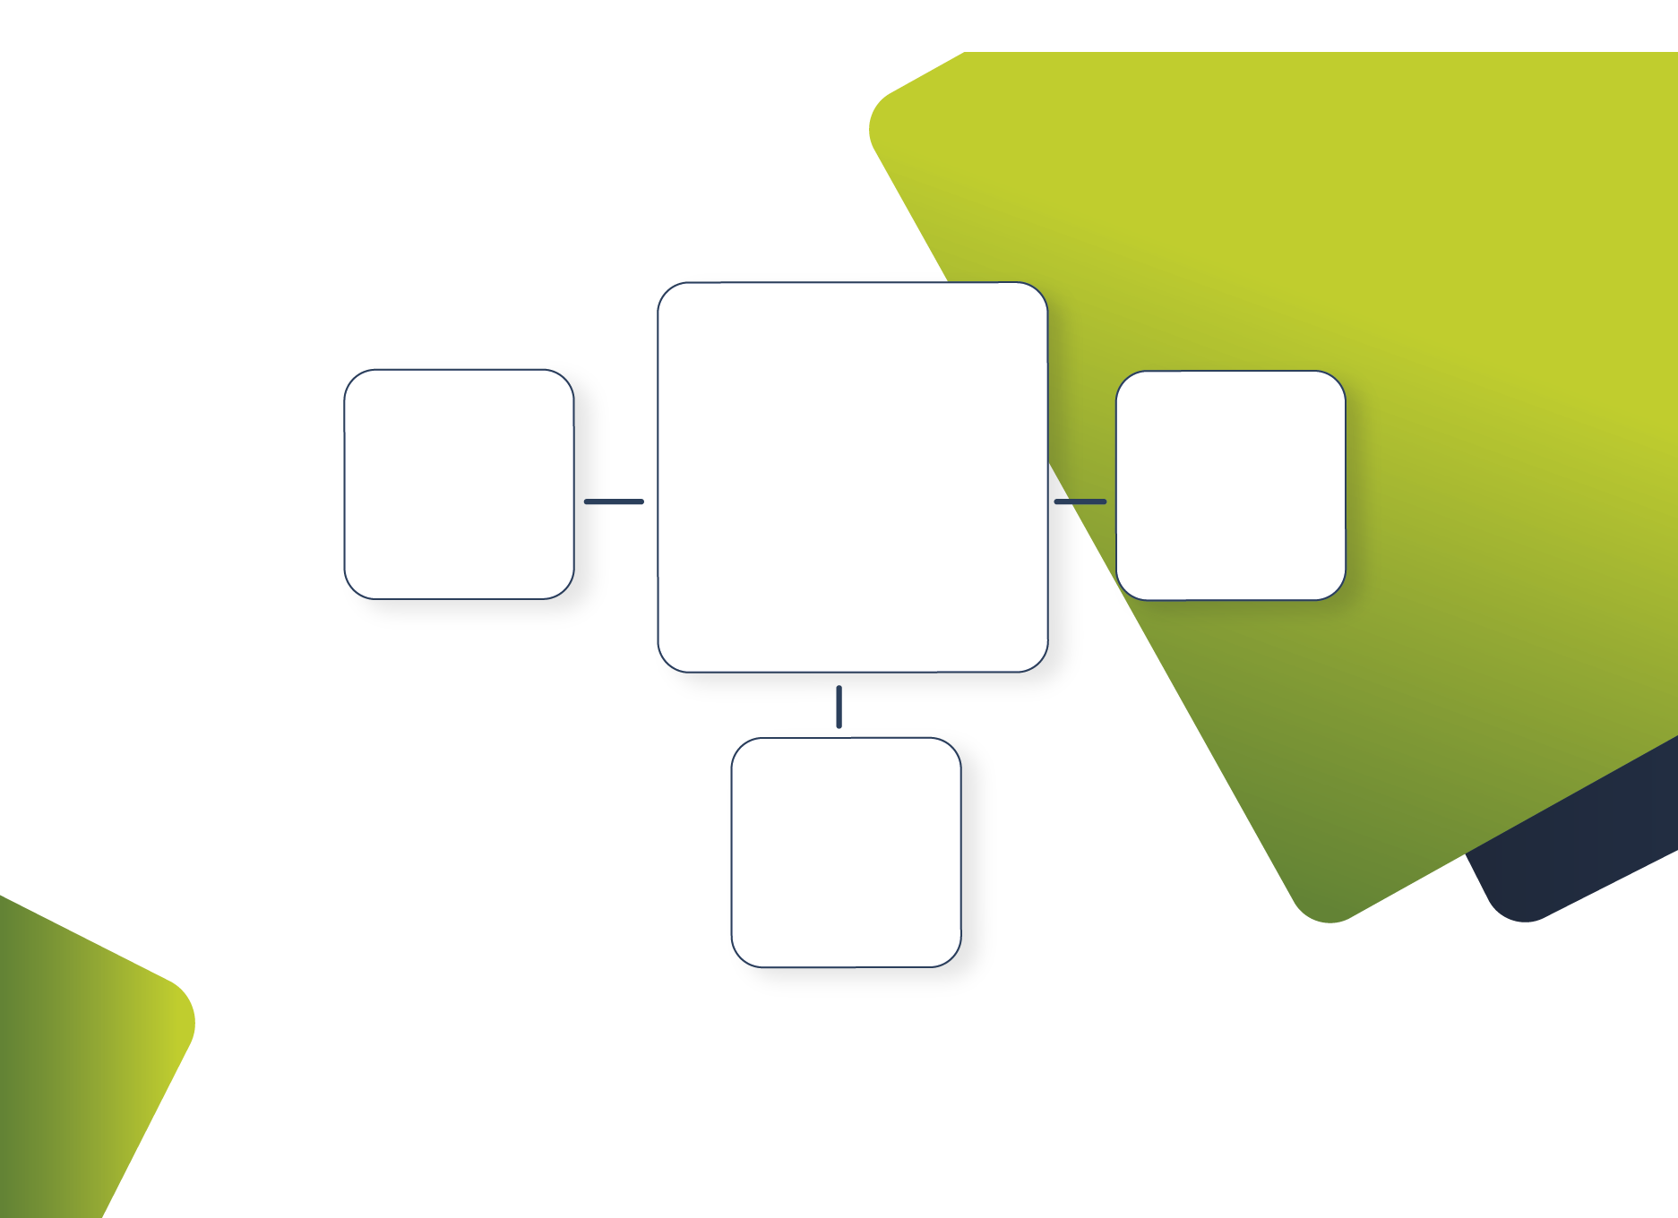
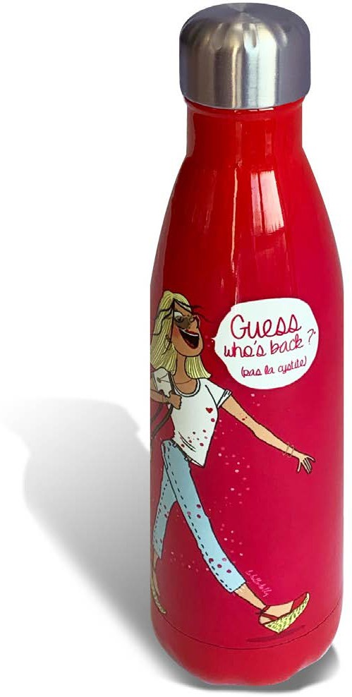
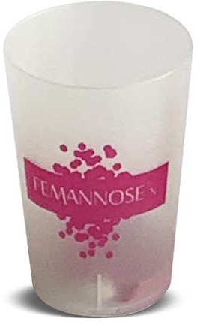
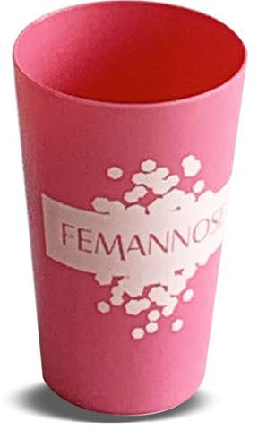

FEMMANOSE
Bouteille Isotherme en acier
Capacité 500ml,
dimensions 26.5 x 6.5cm
Conserve la chaleur
pendant 8h
et la fraicheur pendant 12h.
Gobelet
25 cl plastique
Gobelet
50 cl plastique

Slide 7
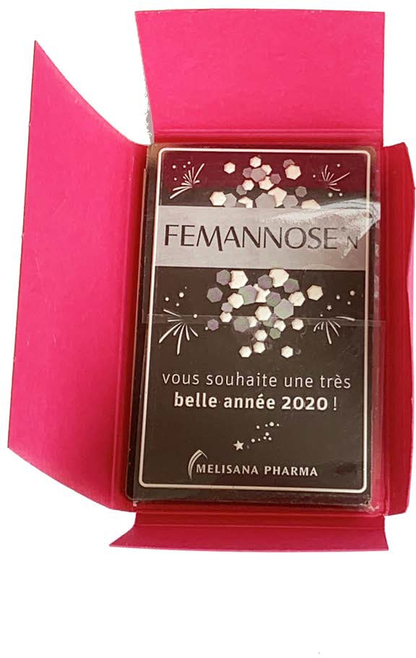
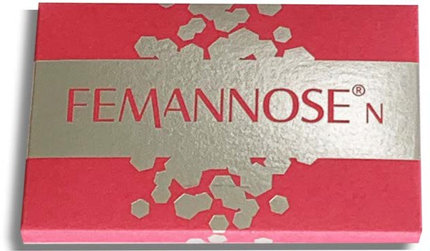
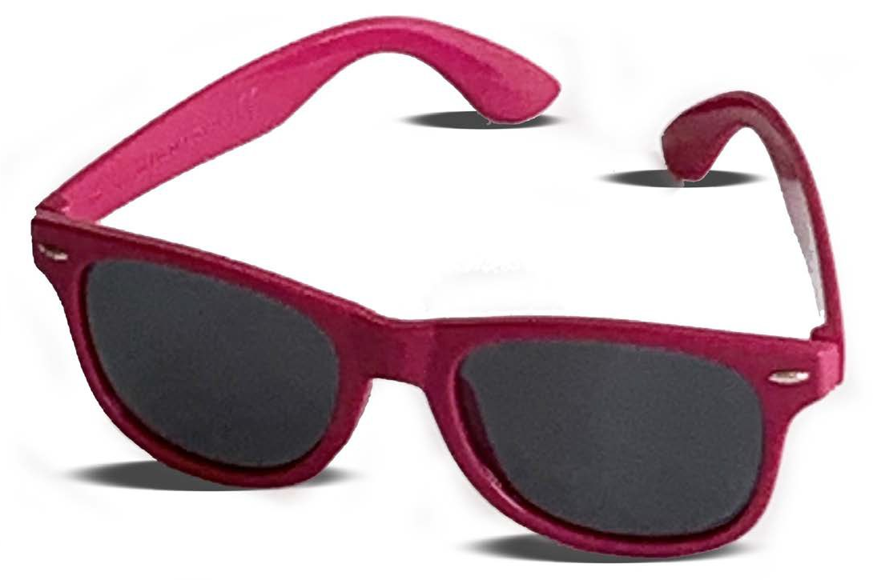
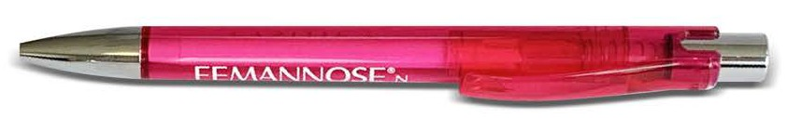
FEMMANOSE
Enveloppe
contenant des chocolats personnalisés
Lunettes
Stylos

Slide 8
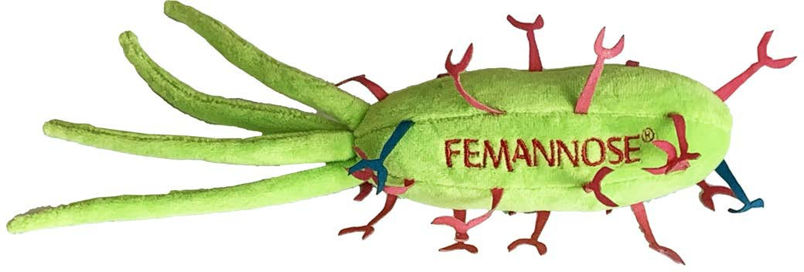
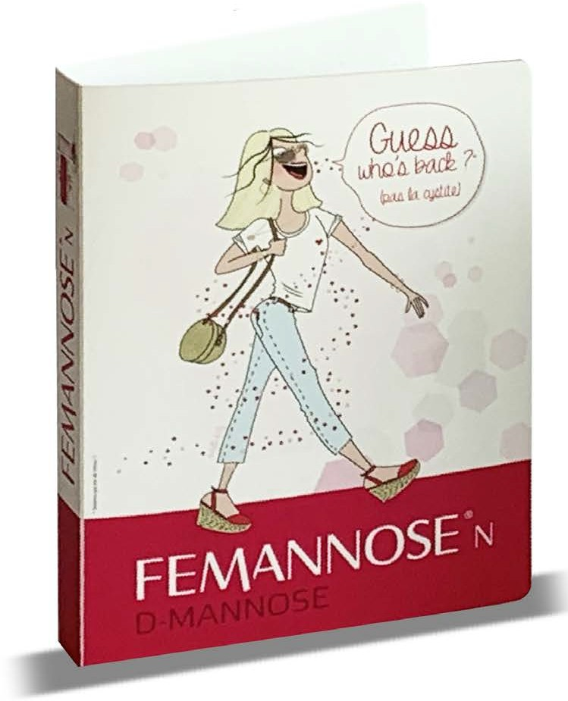
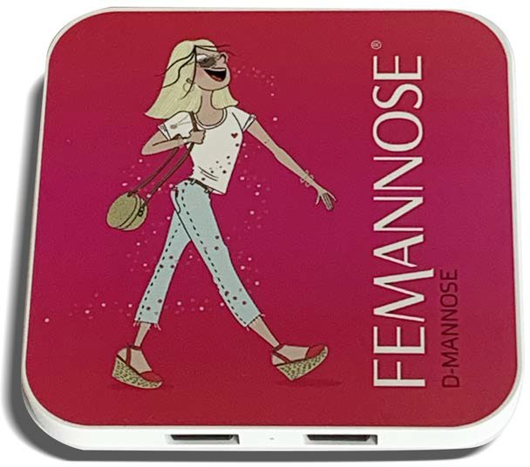
FEMMANOSE
Peluche Bactérie
30 cm
Classeur
Format ouvert 230x395mm
Format fermé 230x180mm
dos de 35mm
Polypro blanc 8/10ème.
Power bank

Slide 9
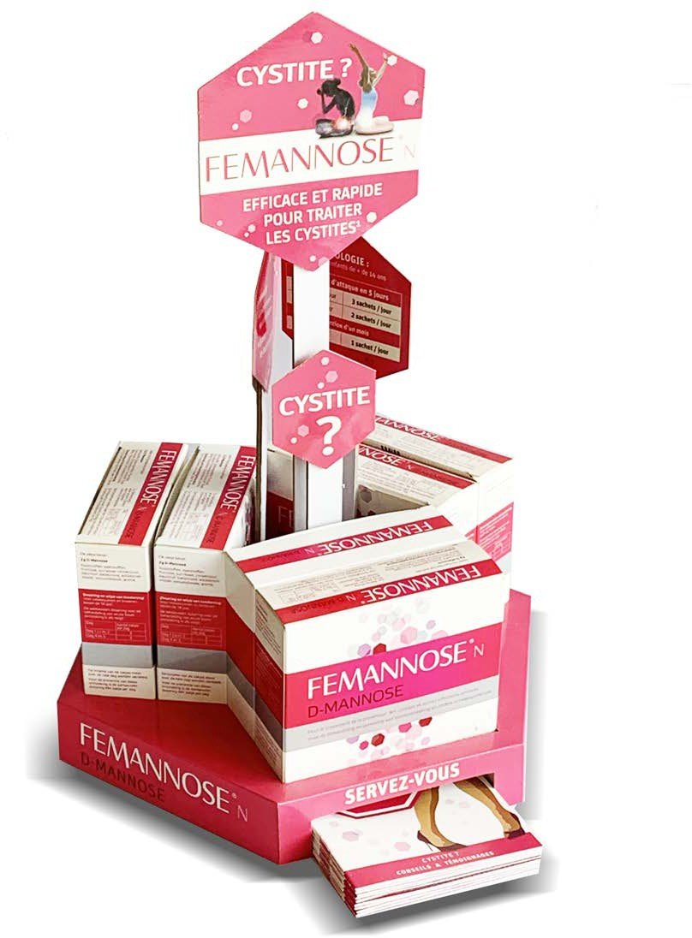
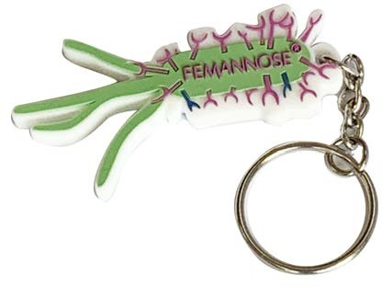
FEMMANOSE
PLV de comptoir
avec distributeur de brochures
Porte clés

Slide 10
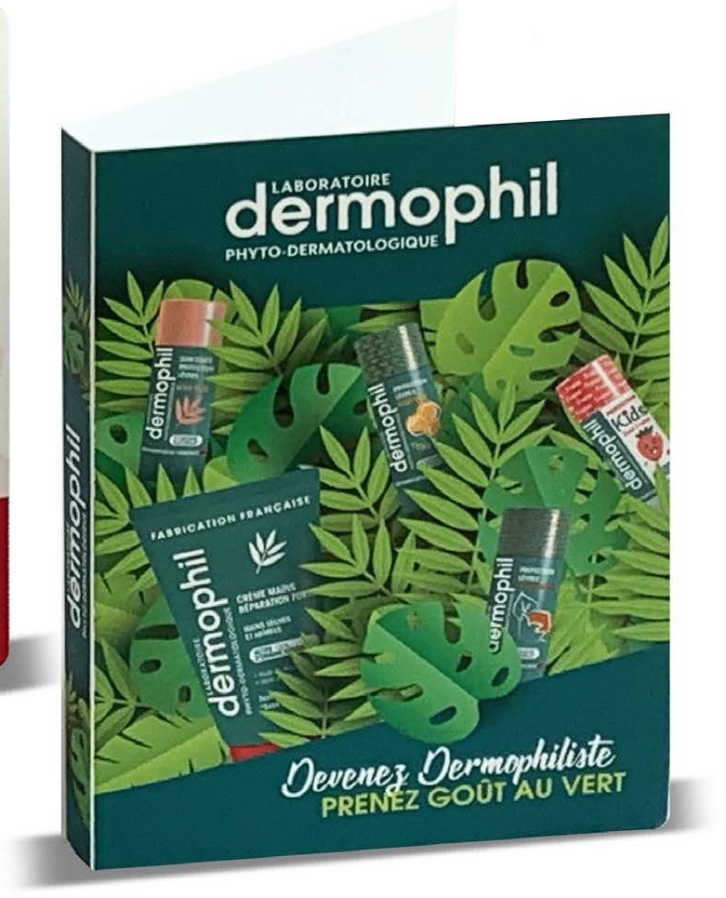
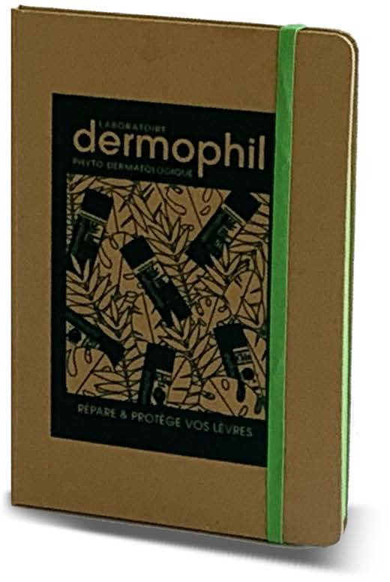
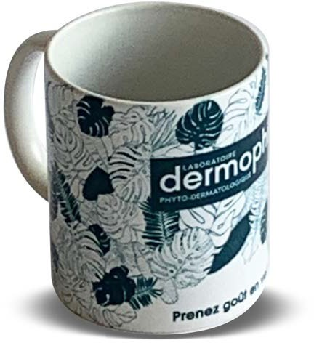
DERMOPHIL INDIEN
Notebook
Avec élastique
Mug
Classeur
Ouvert format 230 x 395mm
fermé 230 x 180 mm dos de 35mm
Polypro blanc 8/10ème.

Slide 11
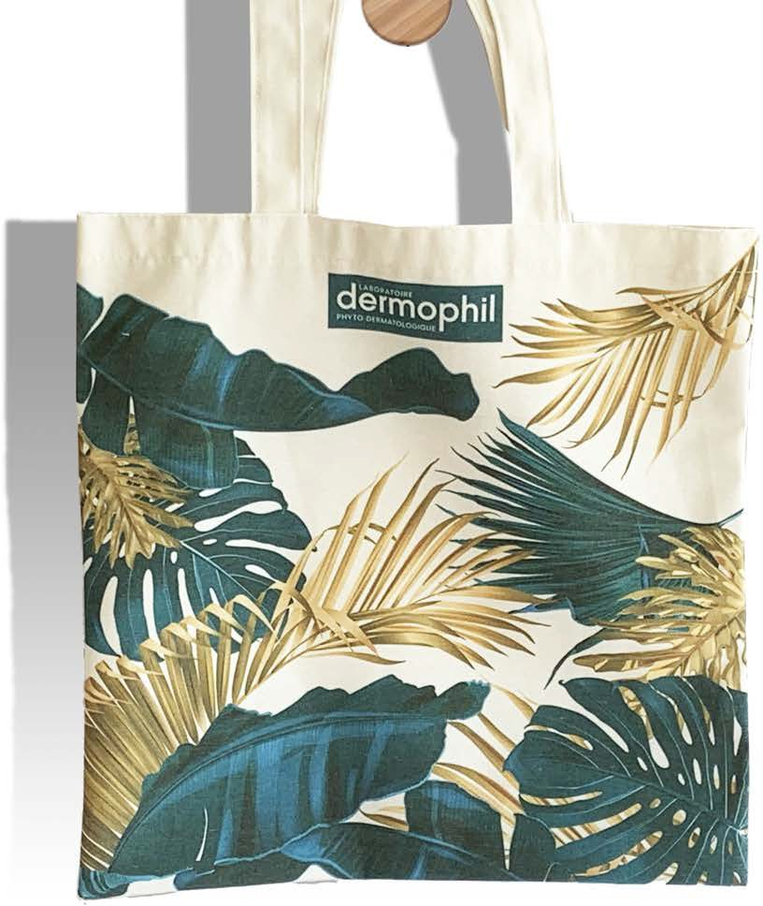
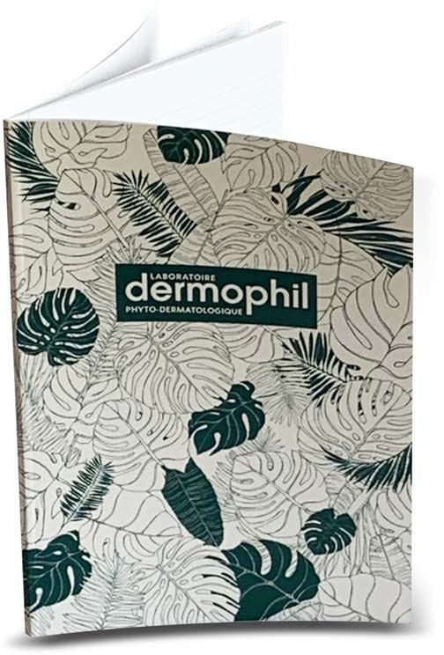
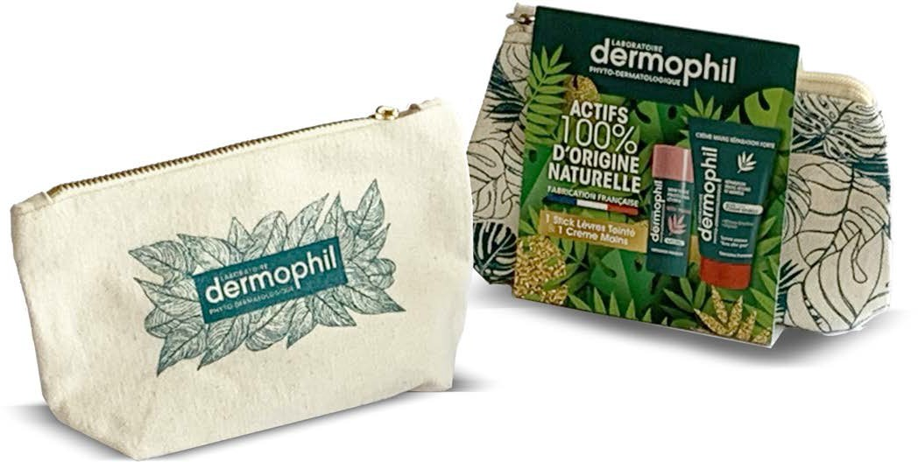
DERMOPHIL INDIEN
Note book
Tote bag
45% coton recyclé - 55% seaqual
fait à partir de déchets plastiques marins
Trousses

Slide 12
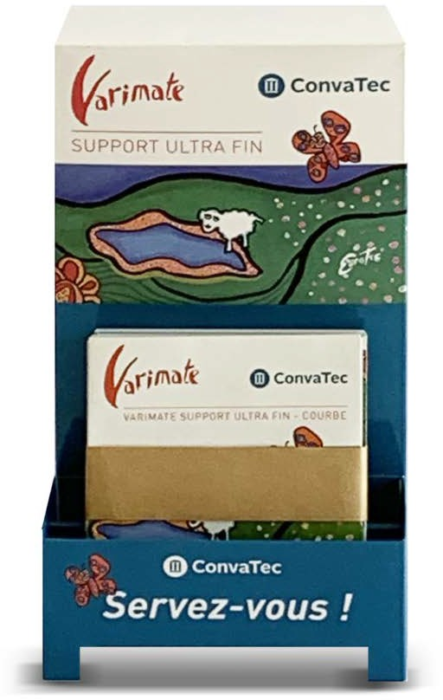
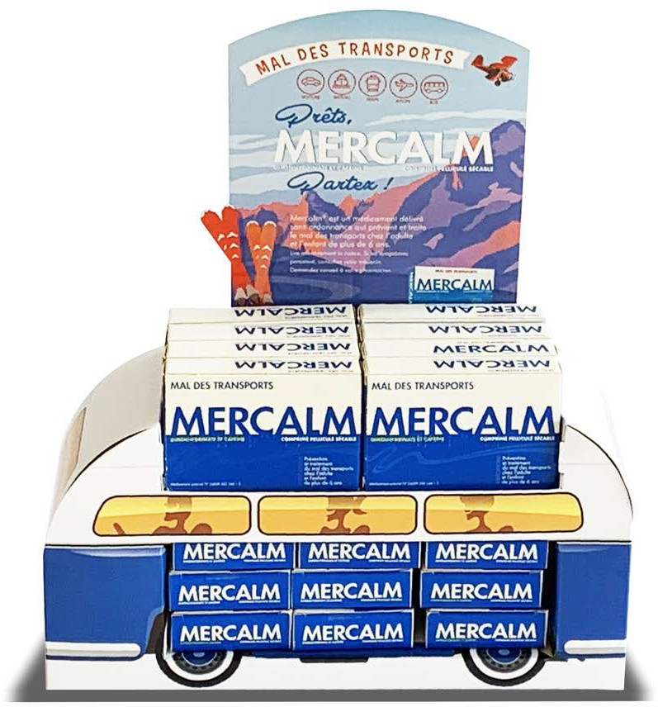
PLV DE COMPTOIR
Combi Mercalm
PLV de comptoir
avec distributeur kangourou

Slide 13


DIVERS
Stick géant
Tube avec bracelet

Slide 14
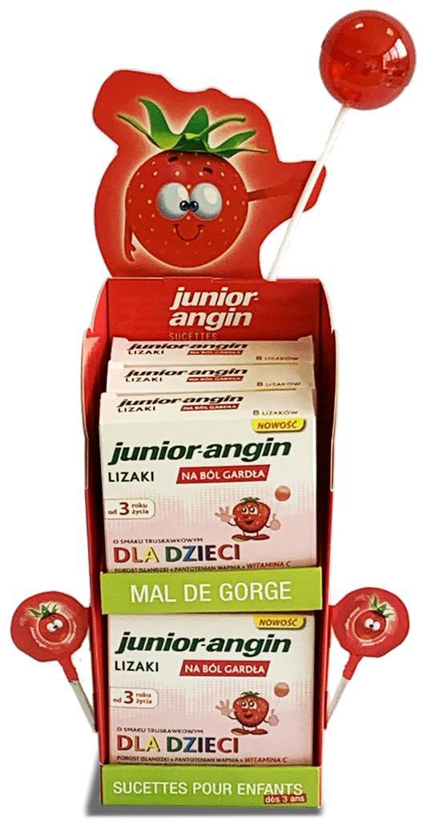
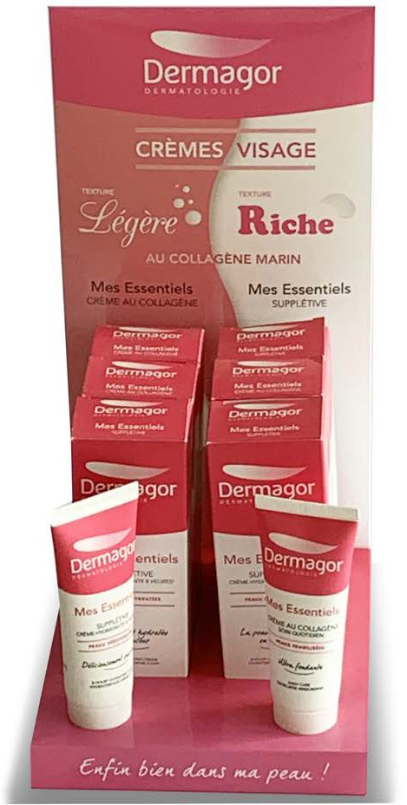
PLV DE COMPTOIR
Dermagor
PLV sucettes
Junior angin

Slide 15
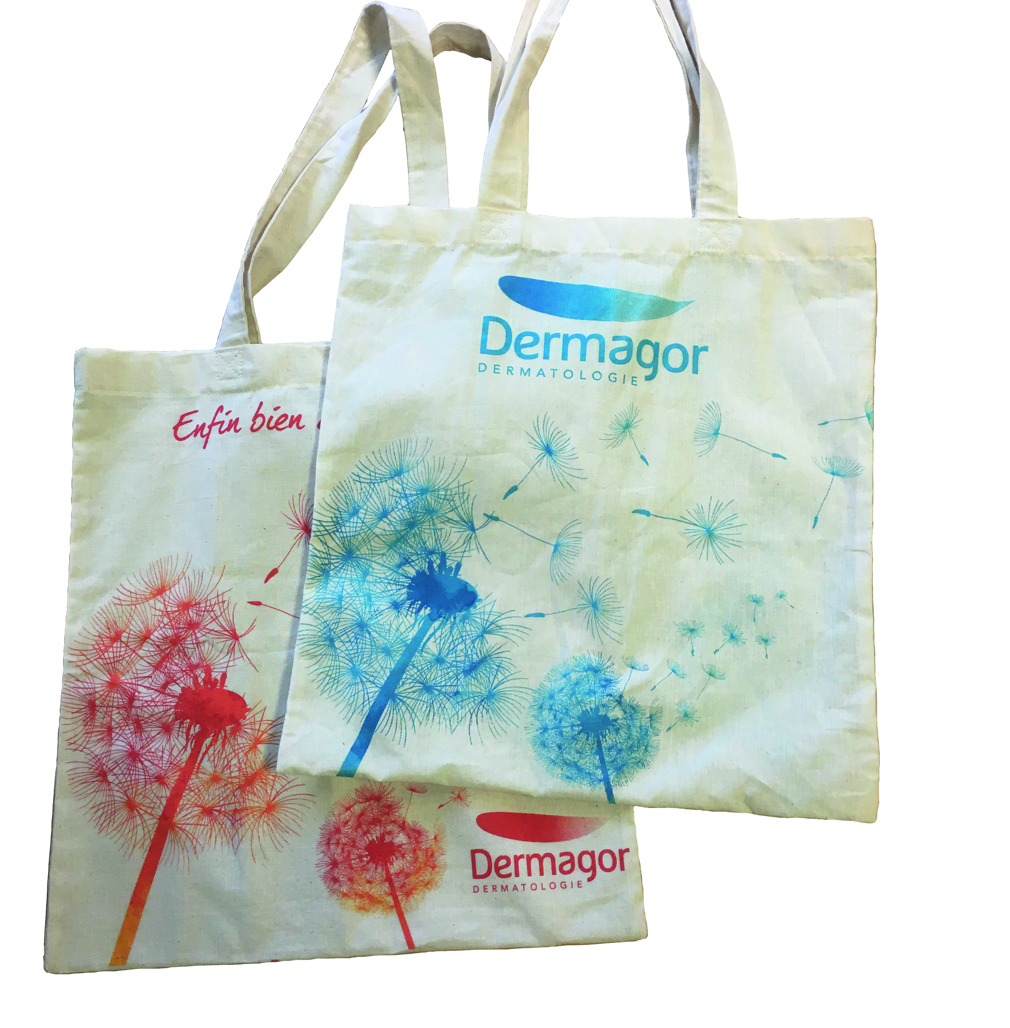
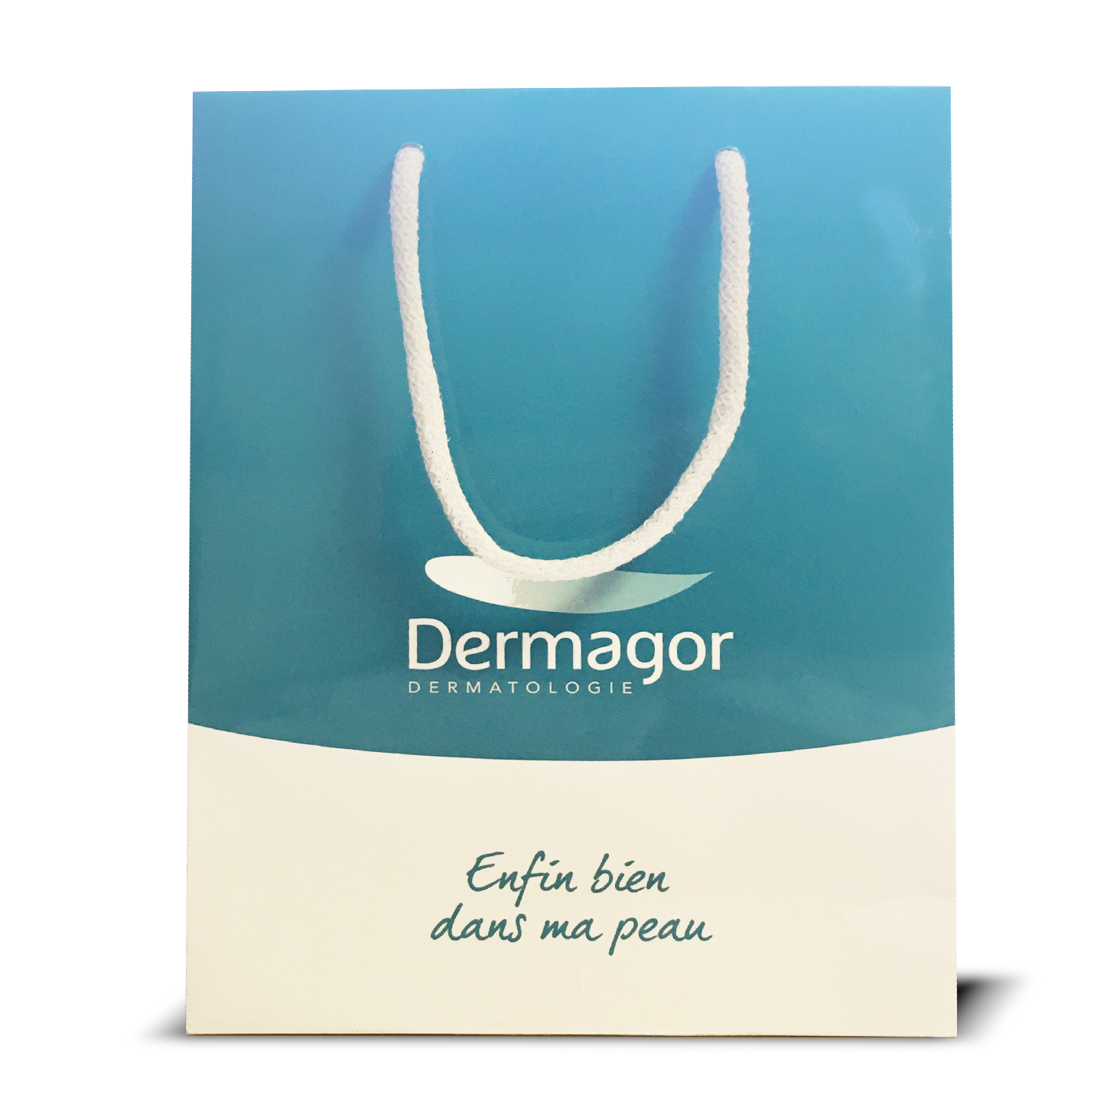
DERMAGOR
Tote bag
Sac papier
Avec cordelette coton
Trousse
Pochons
Avec cotons démaquillants

Slide 16

12 av du Gué Langlois 77600 Bussy-Saint-Martin

